Slide 1

Strategický management
XSM
7. 11. 2024
Olomouc
Autor: Ing. Jaroslav Škrabal, Ph.D.

Slide 2
Roadmap
Roadmap (cestovní mapy, produktový plán, technologický plán) mohou usnadnit sladění, zlepšit strategickou organizaci a centralizovat týmovou spolupráci – bez ohledu na to, jaký druh podnikání máte.
2/46

Slide 3
Roadmap
Proces mapování v rámci celé organizace vám může pomoci postavit obchodní cíle do popředí a do středu pozornosti, aby je každý pochopil a mohl podle nich jednat.
3/46

Slide 4
Roadmap
Vizuální roadmap je komunikačním nástrojem.
  Jsou vytvořeny a prezentovány tak, aby všechny zainteresované strany, vedoucí pracovníky a celý tým sladily s jednou strategií, aby mohli vykonávat svou nejúčinnější práci.
4/46

Slide 5
Roadmap
Základní definice cestovní mapy je jednoduchá:
  je to vizuální způsob, jak rychle sdělit plán nebo strategii .
5/46

Slide 6
Roadmap
Každý tým má plán a strategii postavenou na tom, co posouvá obchodní cíle vpřed.
Roadmap je jedním z nejúčinnějších nástrojů, jak se povznést nad zrnité detaily a chaos.
Roadmaps vám poskytnou pohled z ptačí perspektivy na vše, co se děje ve vašem týmu nebo společnosti.
6/46

Slide 7
Roadmap
V ideálním případě by měl dobrý plán efektivně komunikovat následující strategické prvky:
  Strategické sladění: Proč (a jak) jsou iniciativy v souladu s vyššími obchodními cíli nebo produktovou/obchodní strategií
  Zdroje: Jak tým dosáhne těchto cílů (například OKR) a jaké zdroje jsou potřebné k jejich dosažení
  Časové odhady: Když jsou splatné nějaké důležité dodávky (a se správným plánovacím nástrojem máte možnost flexibilně definovat data podle vašich potřeb dodání.
  Závislosti na jiných týmech: Týmy a členové týmu, které je třeba zapojit, a proč
7/46

Slide 8
Roadmap
Jedním z nejoblíbenějších typů plánů je plán produktu a jsou nástroji správy produktu.
Produktové plány poskytují křišťálově jasný způsob, jak si produktové týmy mohou představit, jak se bude jejich produkt v průběhu času vyvíjet.
Plán produktu je vizuální plán.
8/46

Slide 9
Roadmap
Čeho můžete dosáhnout pomocí Roadmaps
  Konsensus a sladění
    Roadmaps mohou vytvořit transparentní konsensus potřebný k tomu, abyste mohli pokročit v rozhodování o strategii (od obchodních cílů na vysoké úrovni až po podrobné každodenní úkoly a projekty)
  Lepší komunikace
    Roadmapping podporuje a zlepšuje komunikaci mezi týmy a odděleními tím, že vytváří neustálý dialog o strategii a cílech.
9/46

Slide 10
Roadmap
Dosáhnutí pomocí Roadmaps
  Vizuálnější způsob, jak vidět plán
    Vizuální stránka plánů usnadňuje komunikaci výstupů, časových plánů, projektů a iniciativ napříč organizací.
  Rozbití týmových sil
    Cestovní mapy mohou být klíčem při vytváření souladu mezi alokací zdrojů a cíli společnosti a mezi technickou stránkou společnosti (produkt, vývoj, inženýrství) a podnikáním.
10/46

Slide 11
Roadmap
Co by měl plán obsahovat
  Jak vytvořit roadmap a co do ní zahrnout, skutečně závisí na typu cestovní mapy, kterou vytváříte.
  Ale obecně řečeno, existuje soubor základních prvků a vlastností, které platí pro všechny roadmaps.
11/46

Slide 12
Roadmap
Co by měl plán obsahovat
  Musí být flexibilní.
    Nastavování strategie může být složité, nejednoznačné a nejisté – takže potřebujete nejflexibilnější nástroj pro plánování, který se dokáže této realitě přizpůsobit.
12/46

Slide 13
Roadmap
Co by měl plán obsahovat
  Musí to být kolaborativní
    Jaký je nejlepší způsob, jak získat buy-in a sladit plán?
    Zapojte své zainteresované strany již v rané fázi procesu plánování plánu, vyslechněte si jejich námitky a obavy a buďte zvědaví na jejich zdůvodnění, proč by některé věci měly být upřednostňovány před jinými.
    Naučte se říkat ne, ale také si udělejte čas naslouchat a porozumět tomu, odkud vaši spoluhráči pocházejí, pokud jde o stanovení priorit jejich práce.
13/46

Slide 14
Roadmap
Co by měl plán obsahovat
  Musí to být vizuálně krásné
    Dobré designové prvky = křišťálově čistá komunikace.
    Chcete být schopni svým zainteresovaným stranám ukázat, že jste na vrcholu své strategie.
14/46

Slide 15

Roadmap
Co by měl plán obsahovat
  Plán by měl mít také tyto vizuální prvky:
    Jasné zobrazení závislostí
      Projekty obvykle zahrnují více než jeden tým zúčastněných stran.
      U projektů, které zahrnují mnoho pohyblivých částí, je důležité definovat tyto závislosti již v rané fázi procesu mapování.
15/46

Slide 16

Roadmap
Co by měl plán obsahovat
  Plán by měl mít také tyto vizuální prvky:
    Správné množství detailů
      Věci jako klíčová data a milníky mohou vytvořit lineární vizualizaci pro zúčastněné strany, aby mohli sledovat vše, co se v organizaci děje.
16/46

Slide 17
Roadmap
Co by měl plán obsahovat
  Plán by měl mít také tyto vizuální prvky:
    Použijte barvu ve svůj prospěch
      Dobrý plán by měl používat barvy k vyprávění příběhu a vytváření vztahů mezi položkami na vašem plánu.
      K vytvoření vizuálního vztahu mezi různými kategoriemi na plánu byste měli používat palety barev.
17/46

Slide 18
Roadmap
Jak vytvořit roadmap?
  1. Zhodnoťte, kde se vaše společnost dnes nachází
    Jak vás vaše současné úsilí přibližuje k dosažení vize a obchodních cílů společnosti?
    Roadmaps se týkají stanovení směru, který je zaměřen na řadu výsledků, jimž byla stanovena priorita na základě toho, co je třeba udělat.
    V tomto případě by „co je třeba udělat“ mohlo být soustředěno kolem:
      Zvýšení příjmů
      Rozšíření dosahu trhu
      Udržování stávajících zákazníků a zlepšování produktů
18/46

Slide 19
Roadmap
Jak vytvořit roadmap?
  2. Určete si, čeho chcete dosáhnout
    Rámce pro stanovování obchodních cílů, jako je Porter's Five Forces , SWOT analýza nebo štíhlé plátno Ash Maurya, vám mohou pomoci auditovat vaše cíle na tak vysoké úrovni.
    Tyto rámce jsou dobré pro inventuru vaší současné situace, takže můžete identifikovat oblasti, na které se chcete v daném období zaměřit.
19/46

Slide 20
Roadmap
Jak vytvořit roadmap?
  3. Určete si, čeho chcete dosáhnout
    Položte si otázky jako:
      Kam se nejlépe rozdělí úsilí vašich týmů? Jak můžete upřednostňovat zdroje (týmy, finance, nástroje) k dosažení těchto cílů?
      Rámec pro stanovení priorit vám může pomoci získat tuto jasnost a zaměření.
      Máte způsob, jak měřit úspěch? Sledujete, zda se blížíte k dosažení těchto cílů (KPI, OKR, obchodní metriky) či nikoli?
      Jak sledujete pokrok? Doufejme, že používáte flexibilní nástroj pro plánování cest, jako je Roadmunk, který vám umožňuje udržovat jej aktuální, aby demonstroval pokrok každé iniciativy.
20/46

Slide 21
Roadmap
Jak vytvořit roadmap?
  4. Stanovte si, jak těchto cílů dosáhnete
    Jaké jsou iniciativy a projekty, na kterých každý tým pracuje, aby dosáhl obchodních cílů?
    Toto jsou prvky, které definujete ve své cestovní mapě – práci, kterou se hodláte zavázat, a kterou předložíte svým zainteresovaným stranám.
21/46

Slide 22
Roadmap
Nejoblíbenější formáty plánů:
  Plán bez termínů
    Plán bez termínů nabízí větší flexibilitu než plány založené na časových osách.
    Jsou užitečné pro společnosti, jejichž priority se neustále mění.
    To je obvykle případ, kdy je vaše podnikání stále ve svých raných fázích – když zpracováváte nové informace každý týden nebo dokonce každý den.
22/46

Slide 23
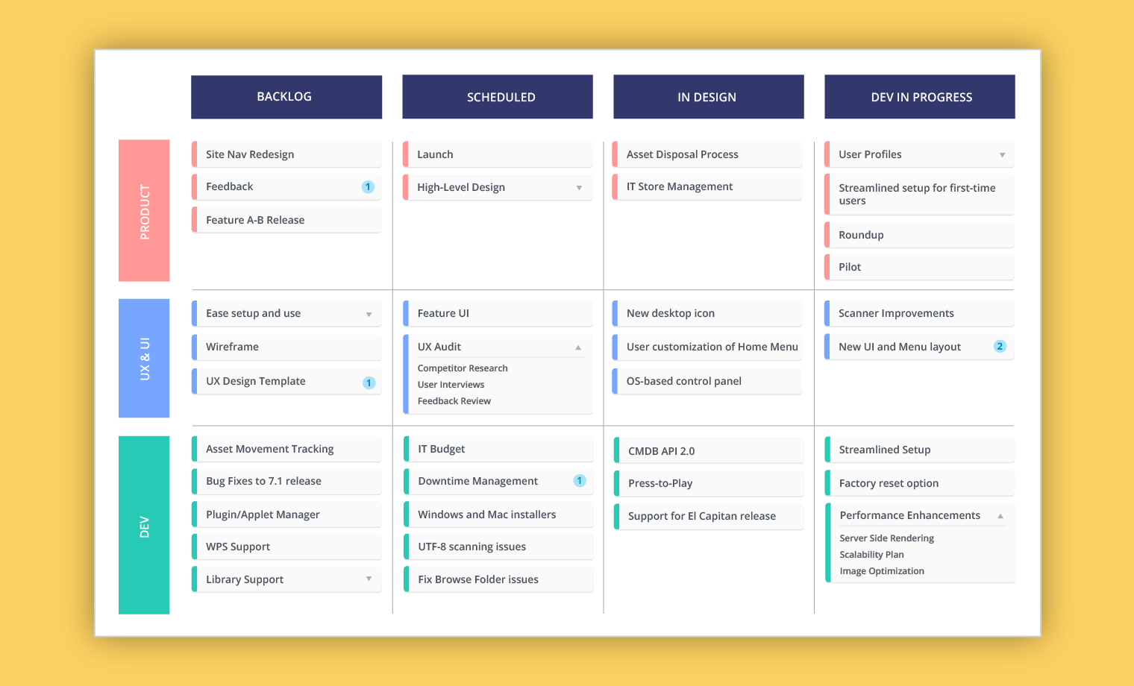
Roadmap
Nejoblíbenější formáty plánů:
  Plán bez termínů
23/46

Slide 24
Roadmap
Nejoblíbenější formáty plánů:
  Hybridní plán
    Tento typ produktového plánu zahrnuje data – ale ne pevná data.
    Společnost může například vytvořit plán, který je uspořádán podle měsíce nebo čtvrtletí.
    Tento styl plánu vám umožňuje plánovat do budoucna při zachování flexibility.
    Položky jsou zde vykresleny podle měsíců a označeny jako aktuální, blízké nebo budoucí.
    Časovým uspořádáním projektů podle měsíců vytvoříte volnou projekci, která je užitečná, ale ne omezující.
24/46

Slide 25
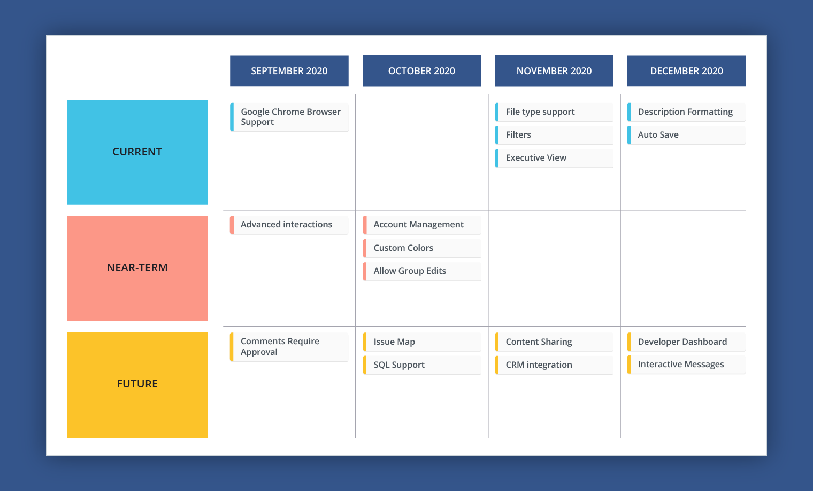
Roadmap
Nejoblíbenější formáty plánů:
  Hybridní plán
25/46

Slide 26
Roadmap
Nejoblíbenější formáty plánů:
  Plán časové osy
    Složitý plán časové osy opravdu není užitečný ani nezbytný, dokud nezvládáte více oddělení, závislostí a termínů.
    Plán časové osy poskytuje vizuální strukturu mnoha, mnoha, mnoha pohyblivým částem, které musí spolupracovat, aby zajistily úspěch vašeho podnikání.
    Ukazují také dlouhodobou vizi produktu – protože některá oddělení musí plánovat rok nebo více dopředu.
26/46

Slide 27
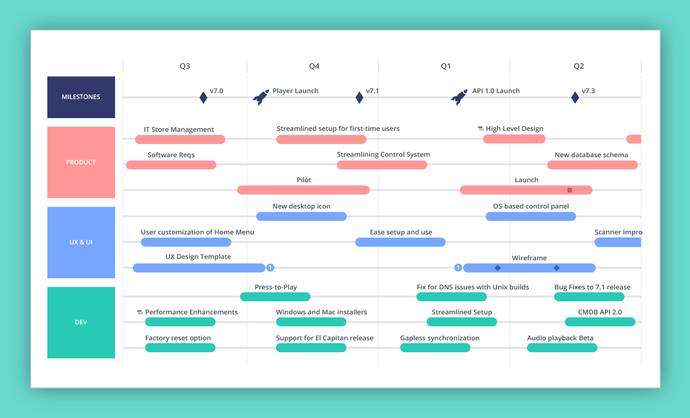
Roadmap
Nejoblíbenější formáty plánů:
  Plán časové osy
27/46

Slide 28
Roadmap
Příklady plánů
  Produktový plán
    se zaměřuje na sdělení záměru produktové strategie.
    Produktový plán je strategický komunikační nástroj v arzenálu produktového manažera.
    Produktoví manažeři spolupracují s interními týmy a zúčastněnými stranami na sestavení křišťálově jasného plánu, který jasně sděluje výstupy a očekávání, kam produkt směřuje a proč.
28/46

Slide 29
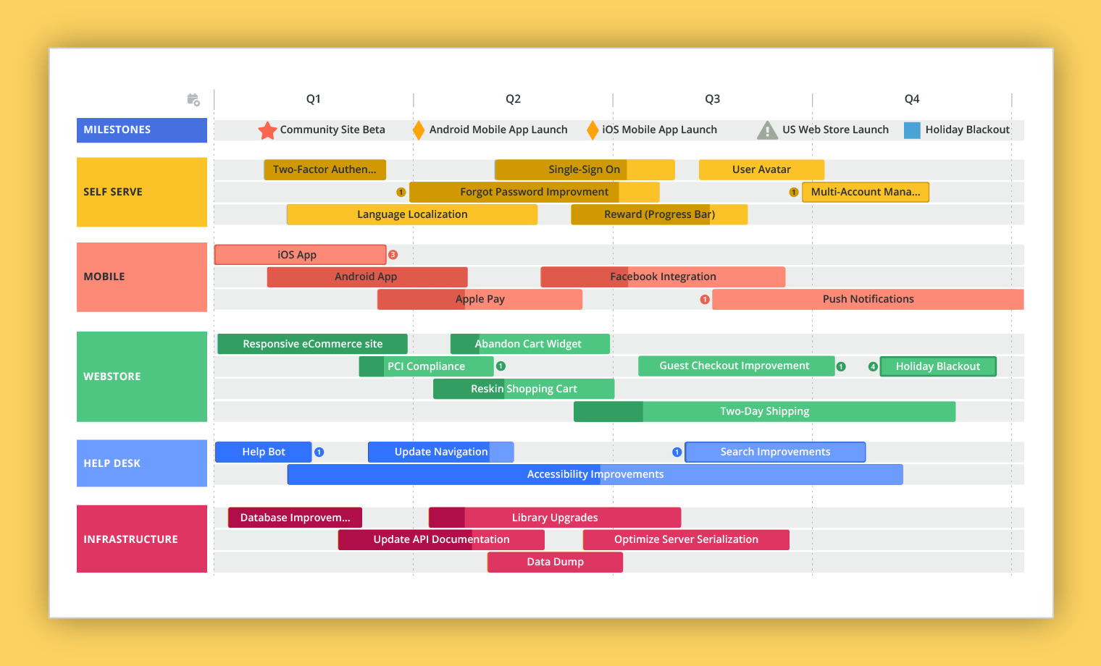
Roadmap
Příklady plánů
29/46

Slide 30
Roadmap
Příklady plánů
  Technologický plán
    je mocným nástrojem pro komunikaci strategie za komplexními technologickými iniciativami.
    Pomáhá také vytvořit organizační soulad s tím, co se děje s těmito projekty.
    Představte si „technologický plán“ jako zastřešující termín s různými typy plánů, které pod něj spadají, jako je plán IT systémů, vývojový plán nebo plán cloudové strategie – abychom jmenovali alespoň některé.
30/46

Slide 31
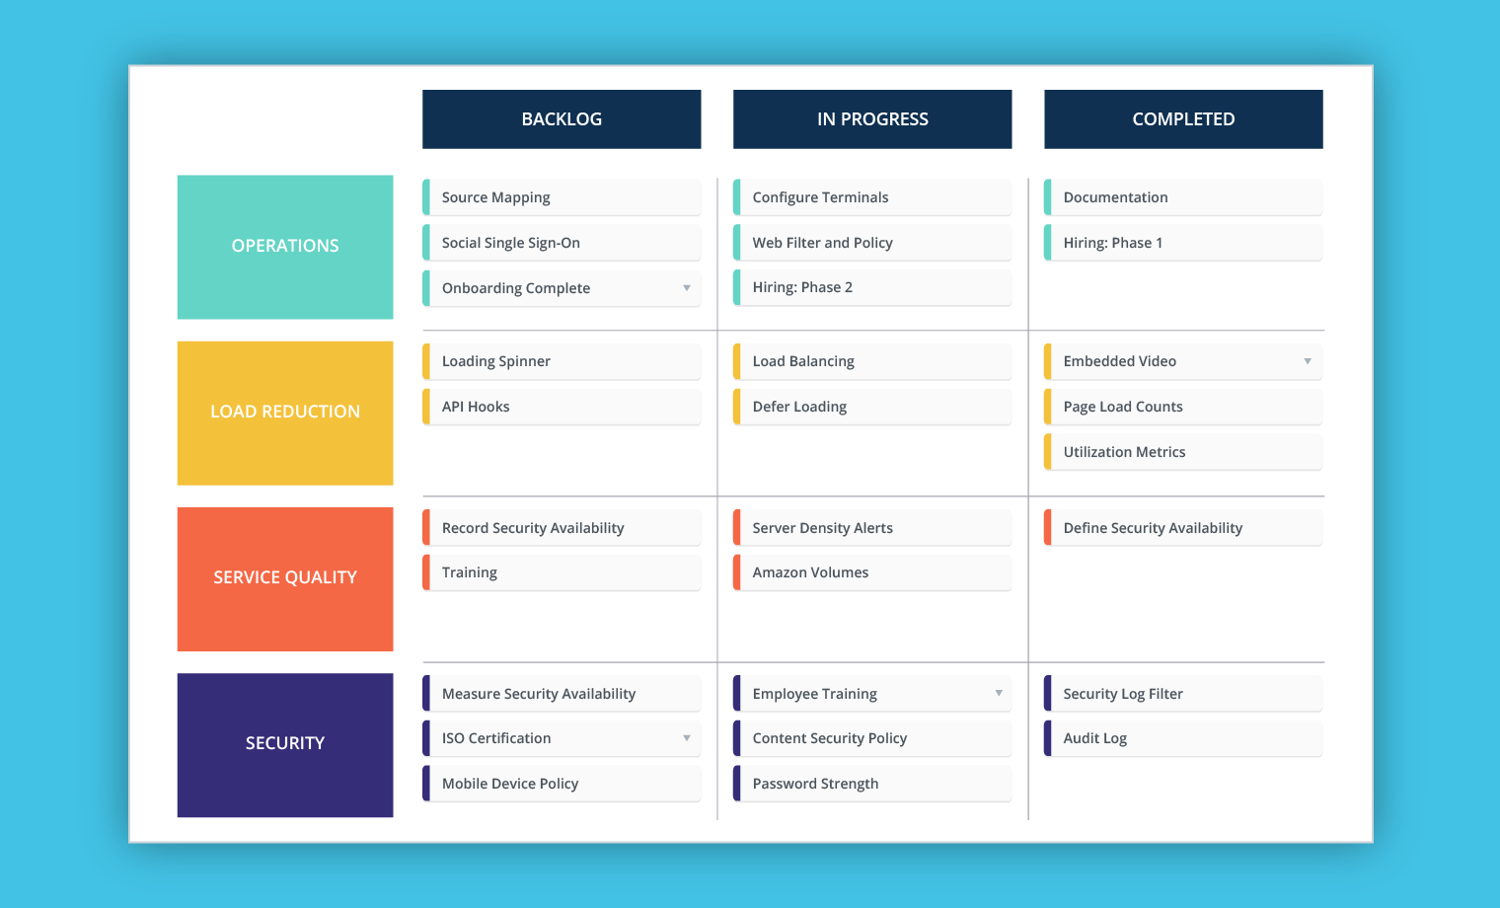
Roadmap
Příklady plánů
31/46

Slide 32
Roadmap
Příklady roadmap projektu
  Plán projektu nabízí projektovému manažerovi – a jeho příslušným zainteresovaným stranám – přehled na vysoké úrovni o cílech, iniciativách a výstupech projektu.
  Mohou to být vedoucí projektů pro prodej, marketing, HR nebo jiné; tento plán platí pro všechna vaše obchodní oddělení.
  Roadmaps poskytují pohled na projekt z ptačí perspektivy, takže projektový manažer může všechny zúčastněné strany dostat na stejnou stránku, pokud jde o hlavní součásti projektu, jako jsou milníky a celkové cíle.
32/46

Slide 33
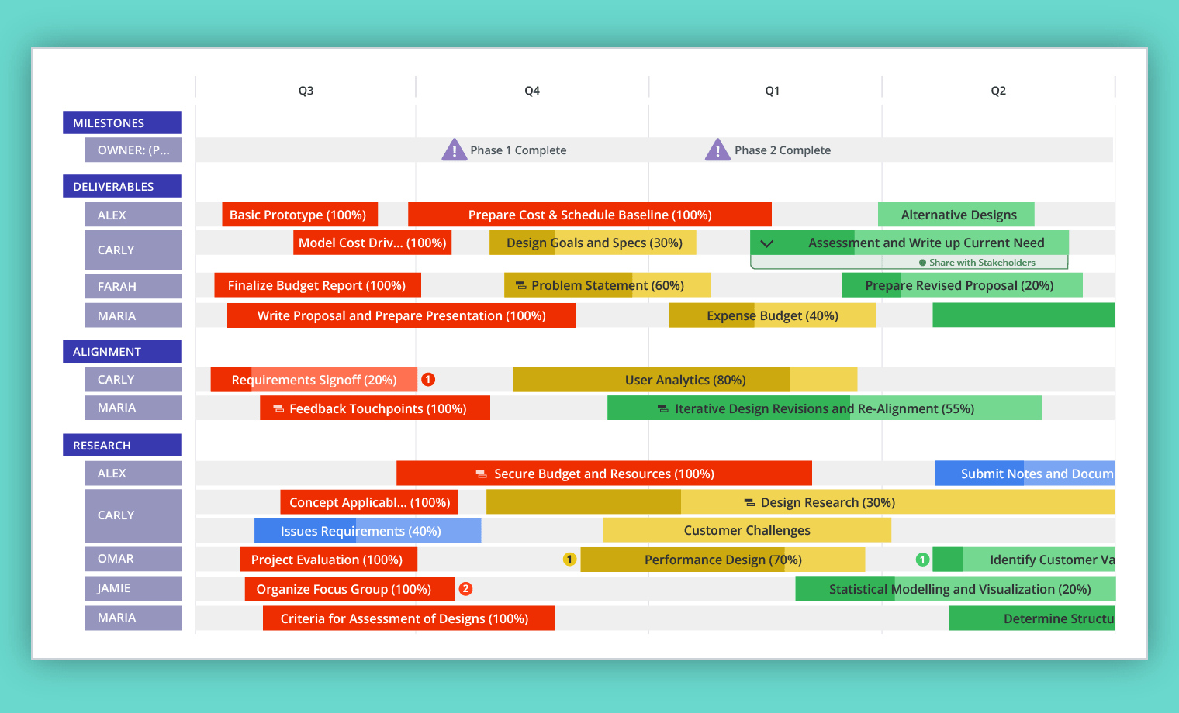
Roadmap
Příklady roadmap projektu
33/46

Slide 34
Roadmap
Příklady strategického plánu
  Jednoduše řečeno, plán strategie sděluje vizi vaší organizace.
  Strategické plány, které obvykle prosazují zainteresované strany na vyšší úrovni, se zaměřují na kritické obchodní cíle a obvykle zdůrazňují dlouhodobé časové osy a termíny.
  Na rozdíl od produktových plánů, které často ukazují, které funkce a iniciativy budou provedeny v krátkodobém horizontu, strategické roadmaps ilustrují dlouhou hru.
34/46

Slide 35
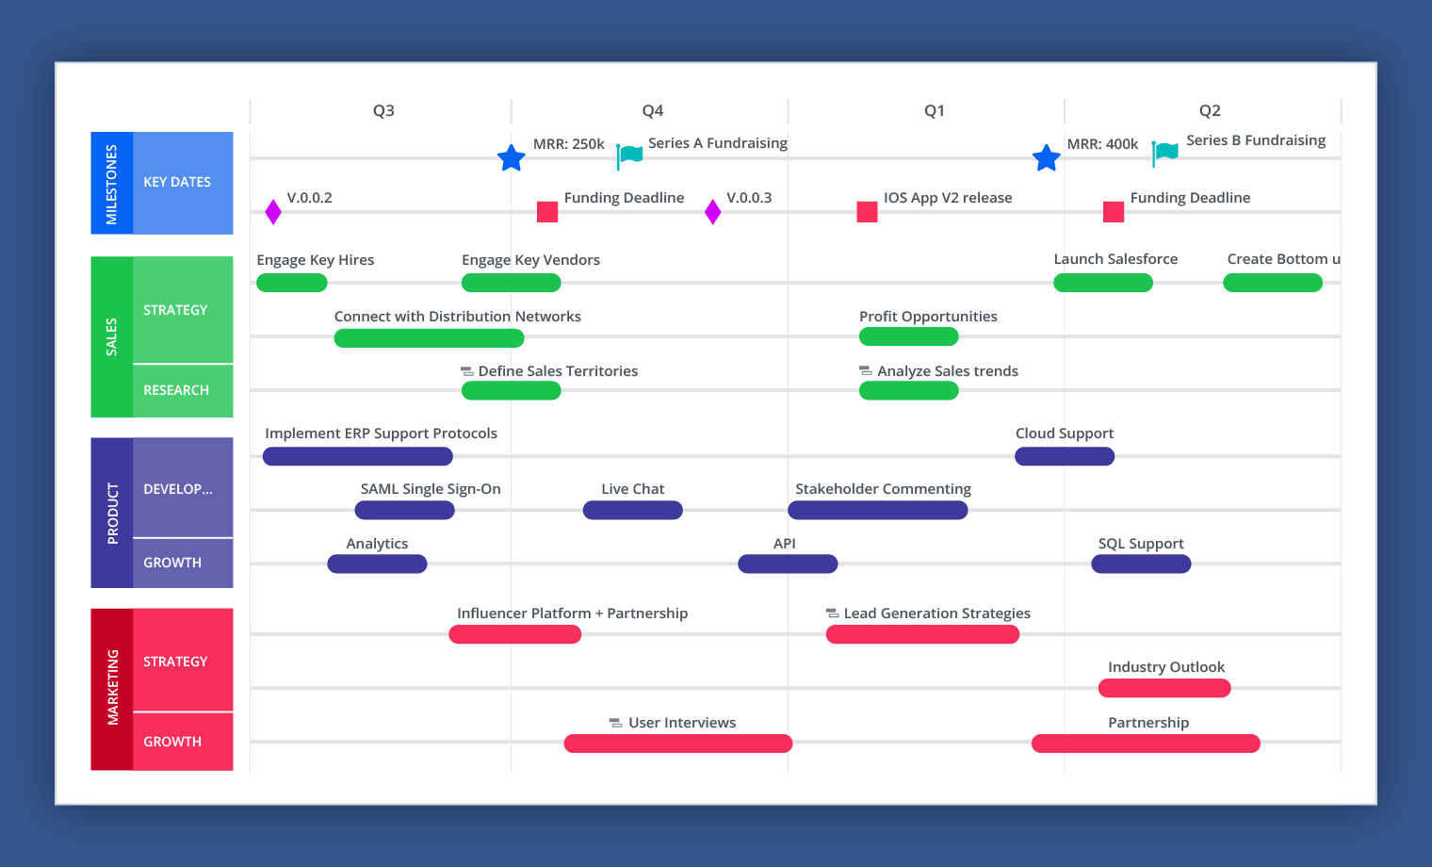
Roadmap
Příklady strategického plánu
35/46

Slide 36
Roadmap
Příklad agilní roadmap
  Agilní plán ukazuje, jak se bude váš produkt nebo technologie vyvíjet – s velkou flexibilitou.
  Na rozdíl od časových plánů, které se zaměřují na data a termíny, agilní roadmaps se zaměřují na témata a pokrok.
  Rádi přemýšlíme o jakékoli cestovní mapě jako o „prohlášení o záměru“, protože to znamená, že plány se mohou a budou měnit.
  Agilní roadmaps vzešly z této filozofie:
    jsou prohlášením o tom, kam směřujete, nikoli tvrdým a rychlým plánem akcí a úkolů.
36/46

Slide 37
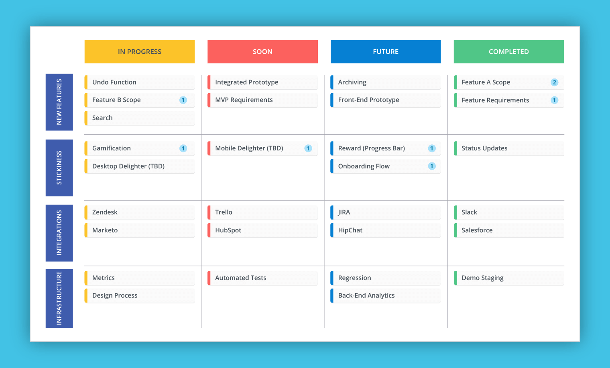
Roadmap
Příklad agilní roadmap
37/46

Slide 38
Roadmap
Důležitost roadmaps
  Vizuální cestovní mapa je skvělý způsob, jak komunikovat strategický záměr.
  Roadmap musí být flexibilním, živým dokumentem, který usnadňuje komunikaci plánu, jak dosáhnete strategie; v popředí by měly být výstupy, milníky, cíle a klíčové výsledky.
  Nejlepší druhy plánů podporují týmovou spolupráci a zlepšují kvalitu vašich prezentací.
38/46

Slide 39
Roadmap
Důležitost roadmaps
  Není snadné provádět žádné z těchto věcí pomocí tabulek a prezentací Microsoft Office.
  Vytváření plánů pomocí Excelu a PowerPointu přináší několik problémů:
39/46

Slide 40
Roadmap
Důležitost roadmaps
  Vytváření plánů pomocí Excelu a PowerPointu přináší několik problémů:
    Roadmap v Excelu mohou být časově náročné .
      Tabulky a prezentace vyžadují hodně ručního formátování.
      Není to nejintuitivnější a nejefektivnější způsob, jak přeměnit strategii na vizuál: musíte ručně navrhnout, vyplnit a aktualizovat každou buňku v tabulce pomocí nezpracovaných dat.
40/46

Slide 41
Roadmap
Důležitost roadmaps
  Vytváření plánů pomocí Excelu a PowerPointu přináší několik problémů:
    Plány Microsoft Office jsou vizuálně omezené .
      Pokud nejste odborníkem na PowerPoint nebo Excel, který dokáže během chvilky vytvořit nádherné vizuály, tyto nástroje vyžadují, abyste vytvořili vše od začátku: vizuální design, barevné palety, prvky, které zobrazují milníky, klíčová data a závislosti atd.
41/46

Slide 42
Roadmap
Důležitost roadmaps
  Vytváření plánů pomocí Excelu a PowerPointu přináší několik problémů:
    Aktualizace plánu aplikace Excel nebo PowerPoint může být komplikovaná.
      Když předáte tabulku více týmům, které pak mohou přidat různé výstupy, je obtížné sledovat, kdy a kde byly provedeny změny.
      Je obzvláště těžké zůstat nad vším, pokud strategií pro aktualizaci týmů je poslat soubor e-mailem pokaždé, když se něco aktualizuje.
42/46

Slide 43
Roadmap
Důležitost roadmaps
  Nástroje pro plánování řeší všechny tyto problémy tím, že vám poskytují flexibilitu prezentace (rychle aktualizujte granularitu plánu na základě zúčastněných stran, kterým prezentujete), a centralizací plánu na jednom místě, aby se zabránilo chaosu ve více verzích .
43/46

Slide 44
Roadmap
Užitečné video na roadmap
  https://www.youtube.com/watch?v=cZEV9CLUd2Q&t=6s
44/46

Slide 45
Zdroje
https://roadmunk.com/guides/roadmap-definition/
45/46

Slide 46
DĚKUJI ZA POZORNOST

